Slide 1
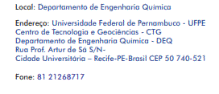
Local para entrega do alimento:
Laboratório de Engenharia de Alimentos

